Slide 1
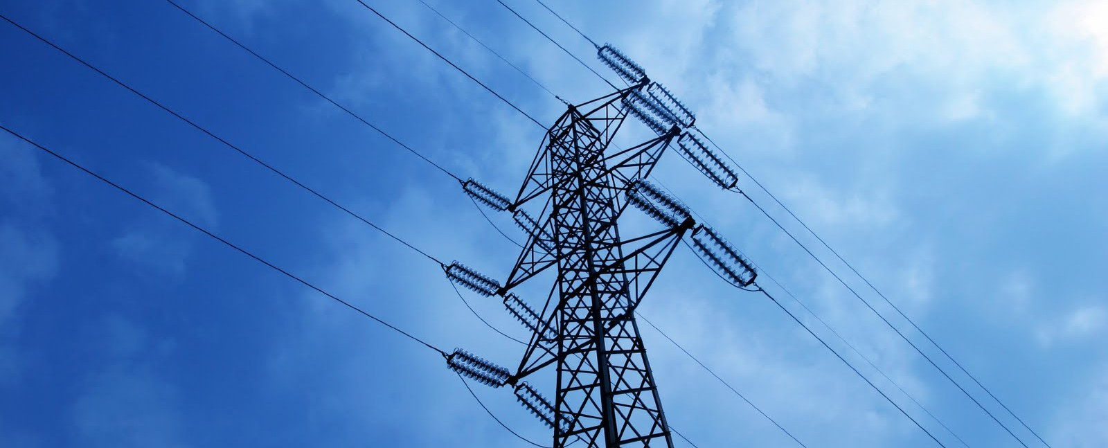
REOSTAT

Slide 2


_
+
_
Reostat
+
Reostat ako regulátor prúdu
_
_
_
Reostat ako delič napätia
+
+
Využitie v technickej praxi
_
_
+

Slide 3

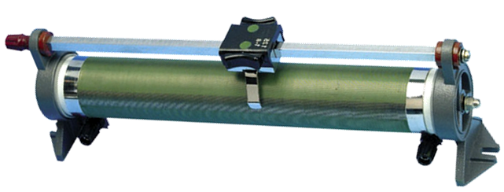
Reostat
Reostat je rezistor, ktorého odpor sa dá meniť.
svorka jazdca C
svorka drôtu A
svorka drôtu B
Reostat na obrázku pozostáva z valca z izolantu, na ktorom je navinutý odporový drôt. Jeho konce sú spojené so svorkami A, B a vodivý kontakt (jazdec) je spojený so svorkou C.

Slide 4
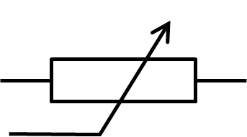
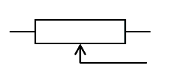
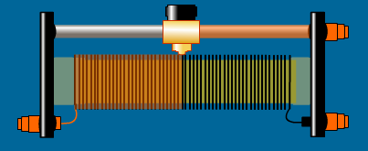
Reostat
R
R
C
A
B
Posúvaním jazdca reostatu sa mení dĺžka odporového drôtu a tým aj odpor medzi krajnou svorkou reostatu A a svorkou jazdca C.

Slide 5
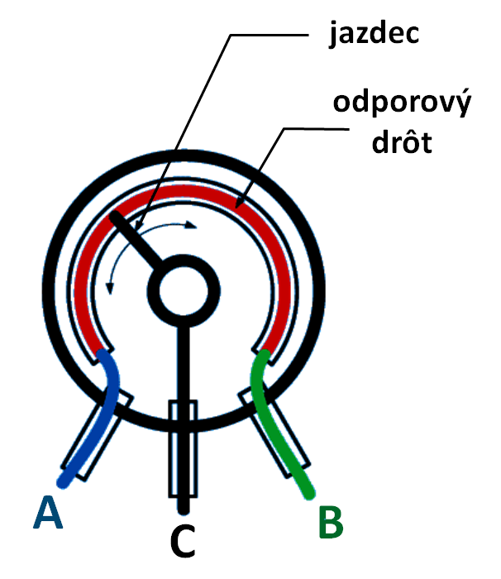
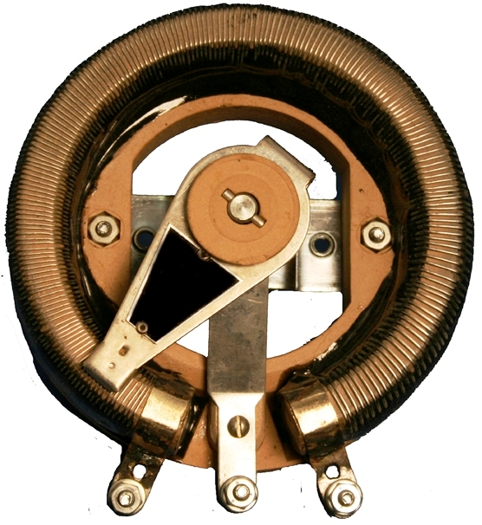
Reostat
Reostat môže mať odporový drôt navinutý aj na valci v tvare prstenca a poloha jazdca sa mení otáčavým pohybom .

Slide 6
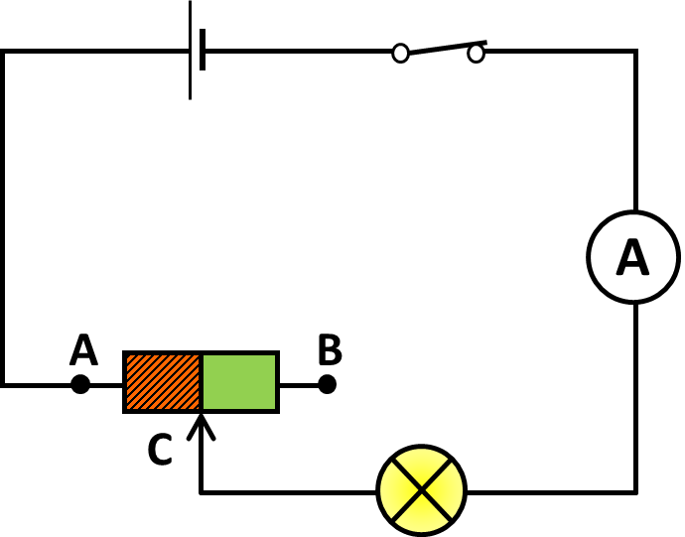
Reostat ako regulátor prúdu
R
I
R
I
Posúvaním jazdca doprava sa zväčšuje dĺžka odporového drôtu zaradeného do obvodu medzi svorkou A a jazdcom C. Tým sa zväčšuje aj elektrický odpor drôtu, čo má za následok zmenšovanie prúdu v obvode (žiarovka bude slabšie svietiť).

Slide 7
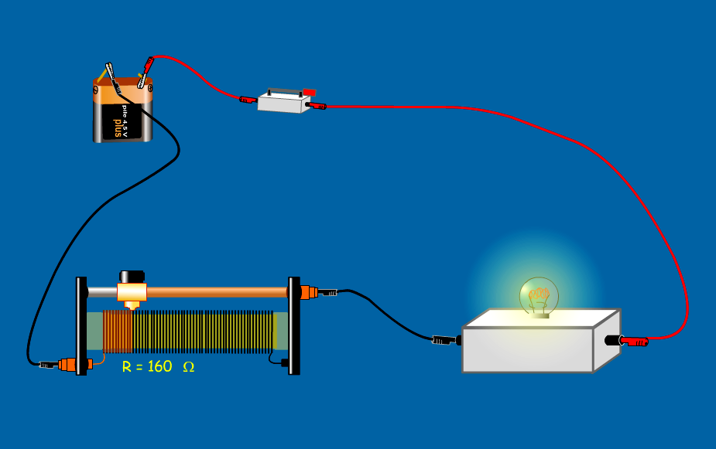
Reostat ako regulátor prúdu
ANIMÁCIA

Slide 8
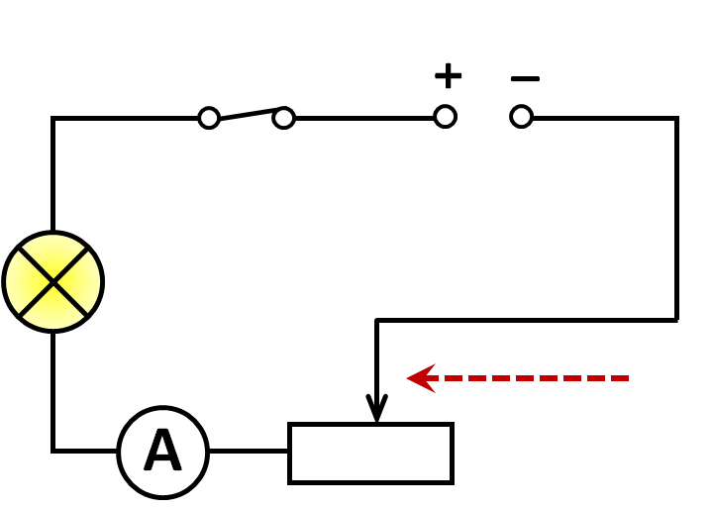
ÚLOHA 1
Ako sa bude meniť veľkosť prúdu prechádzajúceho žiarovkou, ak budeme posúvať jazdec v smere šípky?

Slide 9
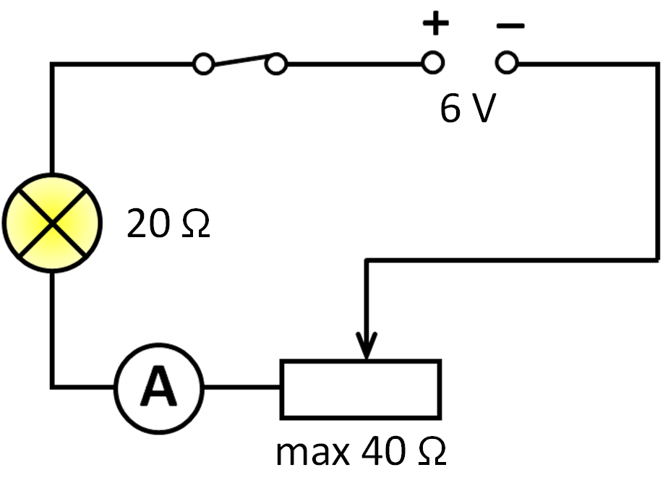

ÚLOHA 2
Aký najmenší a najväčší prúd bude prechádzať žiarovkou s odporom vlákna 20 Ω, ak odporový drôt reostatu má odpor 40 Ω?
0,1 A
I_{min} =
I_{max} =
0,3 A

Slide 10
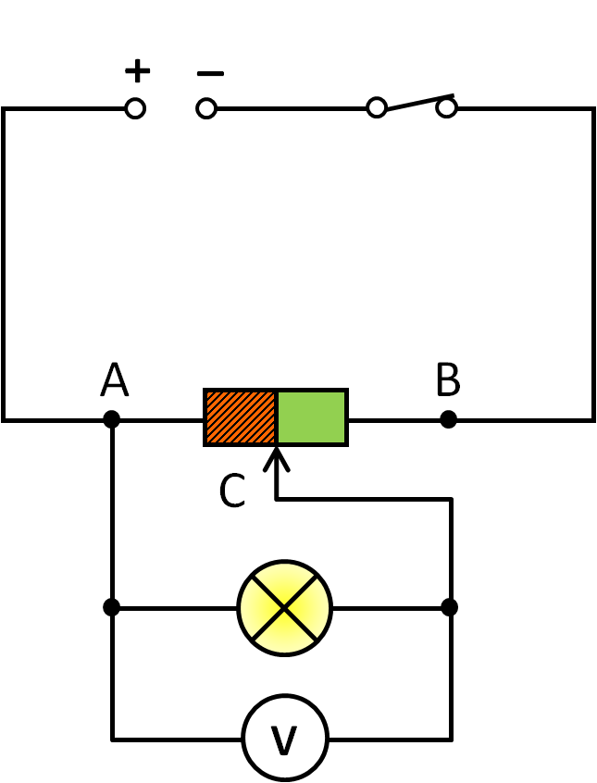
Reostat ako delič napätia
Jazdec rozdeľuje odporový drôt reostatu na dve časti (vystupujú ako dva rezistory zapojené do série).
Paralelným pripojením žiarovky k časti drôtu medzi svorkou A a jazdcom C odoberá žiarovka napätie iba z tejto časti drôtu.
Zväčšovanie odporu má za následok zvyšovanie napätia na žiarovke (žiarovka bude silnejšie svietiť).
R
U
R
U

Slide 11
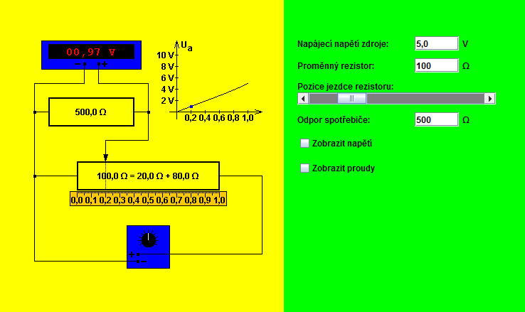
Súčiastka, ktorá využíva reostat ako delič napätia sa nazýva potenciometer.
ANIMÁCIA

Slide 12
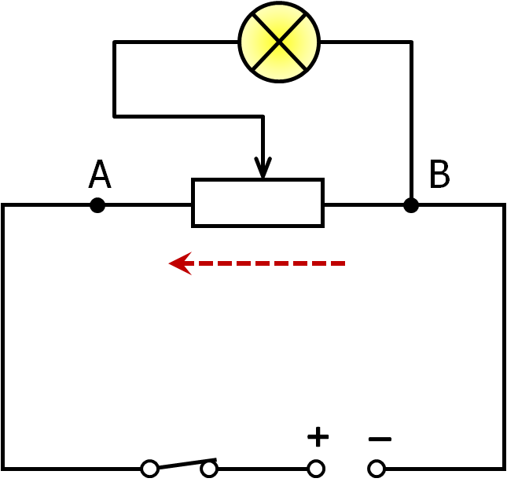
ÚLOHA 1
Ako sa bude meniť veľkosť napätia na svorkách žiarovky, ak budeme posúvať jazdec v smere šípky?

Slide 13
ÚLOHA 2
Urči napätie na svorkách žiarovky, ak je jazdec reostatu:
v polovici dĺžky odporového drôtu reostatu
v jednej tretine dĺžky drôtu medzi svorkou B a jazdcom
6 V
U =
U =
100 Ω
4 V
12 V

Slide 14
Žiarovka s odporom vlákna 20 Ω
je napájaná zo zdroja s napätím 6 V
a môže ňou prechádzať maximálny prúd 0,33 A. Presiahne veľkosť prúdu v žiarovke povolenú hodnotu, ak bude poloha jazdca potenciometra v koncovom bode drôtu s odporom 100 Ω?
ÚLOHA 3
20 Ω
NEPRESIAHNE.
Na svorkách žiarovky bude napätie 6 V, čo pri odpore vlákna 20 Ω predstavuje prúd 0,3 A.
100 Ω
6 V

Slide 15
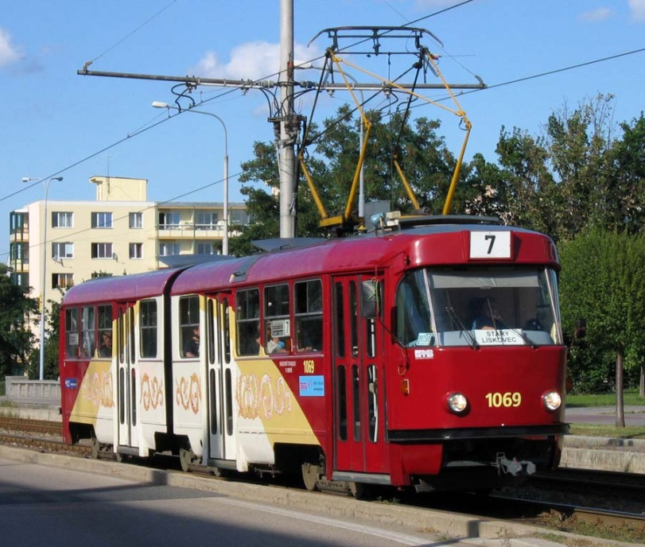
Využitie reostatu – regulácia prúdu
V minulosti sa používal na ovládanie výkonov jednosmerných elektromotorov reguláciou napájacích prúdov – v súčasnosti je nahradený takmer všade polovodičovými prvkami.
Najznámejšie bolo jeho využitie na tento účel v električkách, ktoré sa ovládali priamo kľukou reostatu.
Regulátor prúdu

Slide 16
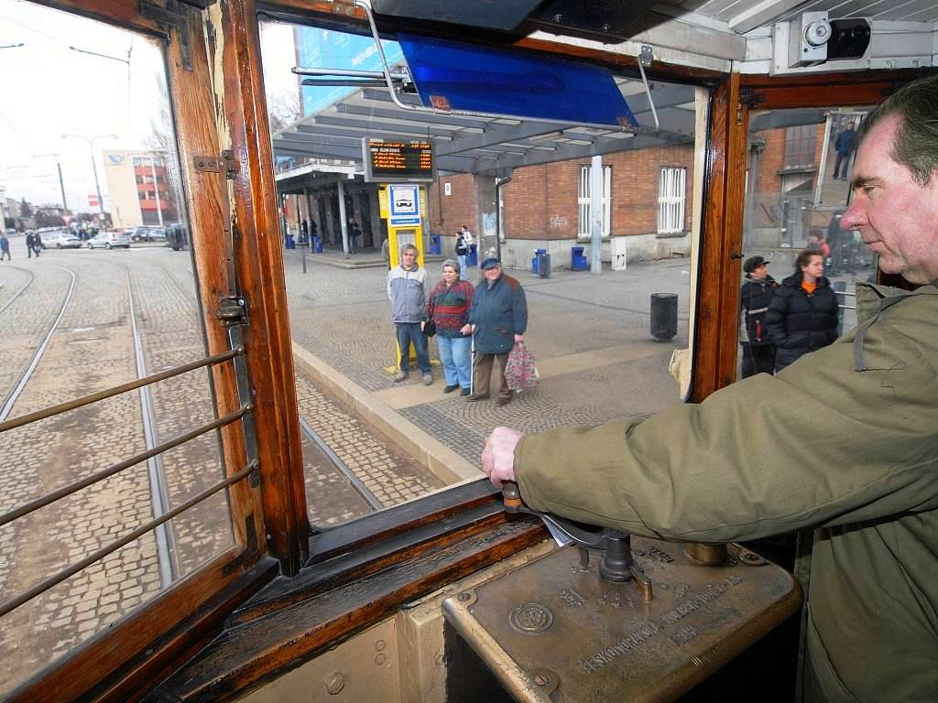
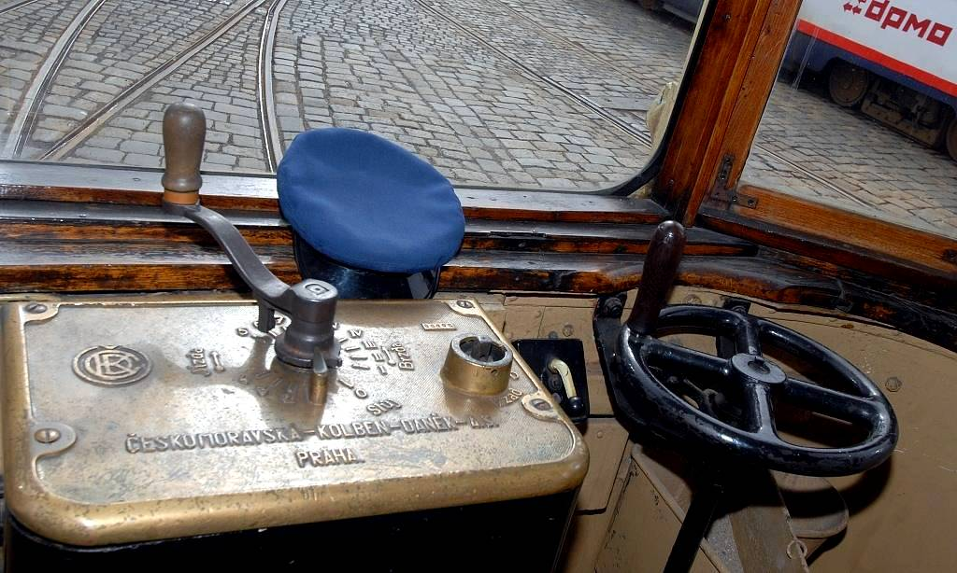
Reostat v električke

Slide 17
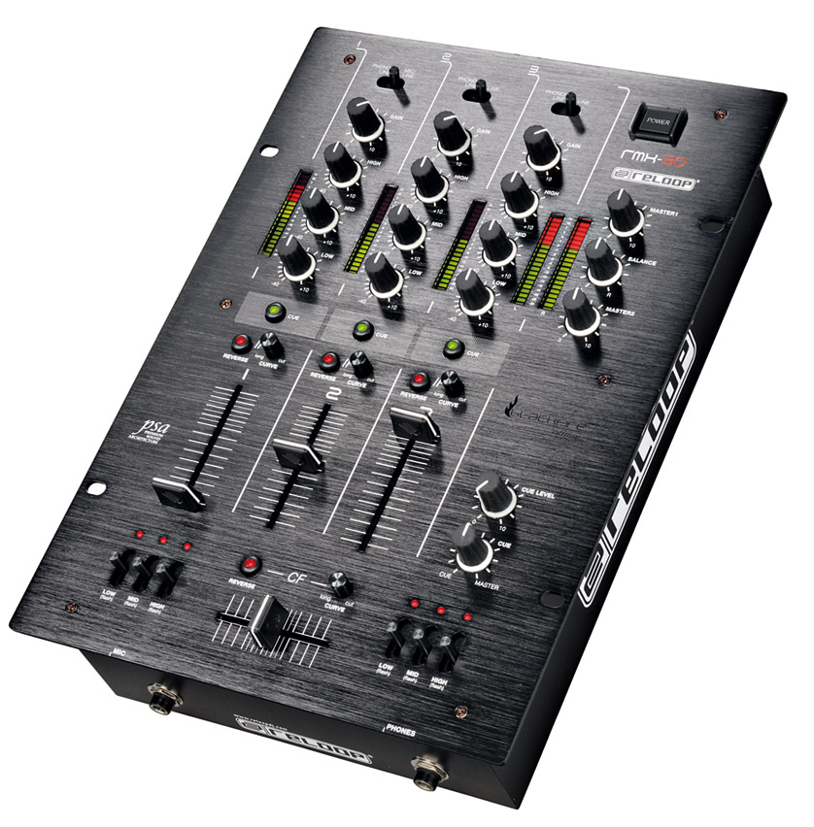
Využitie reostatu
Používa sa na priame ovládanie elektronických zariadení (audio a videotechnika, osvetľovacia technika a pod.).
Potenciometer môže byť otočný alebo ťahový – podľa toho, či sa jazdec posúva po odporovej dráhe na otáčavej osi alebo po priamej osi.
Potenciometer

Slide 18
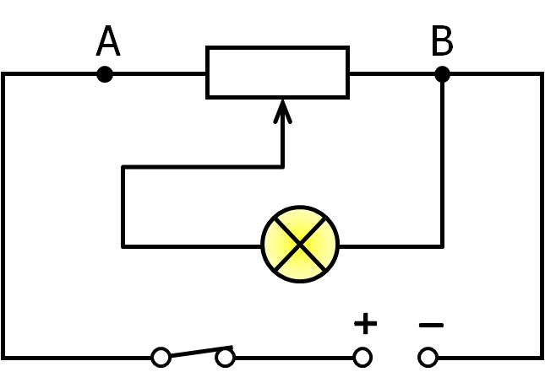
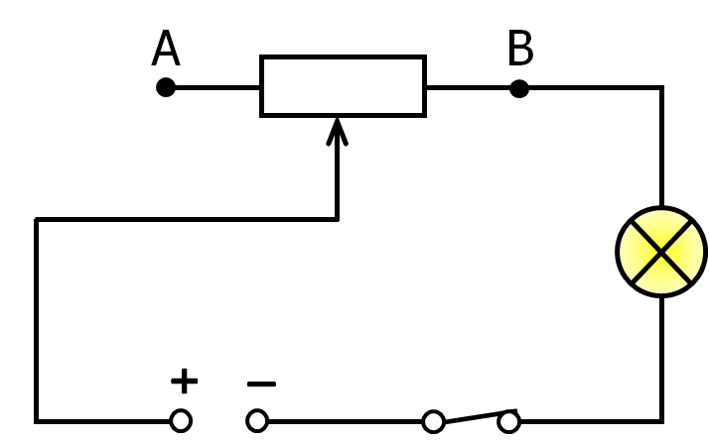
ÚLOHA
Akú funkciu má reostat v zapojení podľa schémy A a B? Vyznač na reostatoch polohu jazdca tak, aby žiarovka svietila čo najsilnejšie.
⇒

A
delič napätia
B
regulátor prúdu
.......................... ...........................

Slide 19
SPRACOVALA:
ZDENKA BAKOVÁ
ZŠ J. Lipského s MŠ Trenčianske Stankovce

